Slide 1
Fundamentos teóricos e modelos conceituais para a prática da reabilitação neuropsicológica interdisciplinar
Narjara Pedrosa
Psicóloga

Slide 2
CENTRO UNIVERSITÁRIO APPARECIDO DOS SANTOS - UNICEPLAC
Dados Internacionais de Catalogação na Publicação (CIP)
M528f
Melo, Narjara Tamyres Pedrosa.
Fundamentos teóricos e modelos conceituais para a prática da reabilitação neuropsicológica interdisciplinar. Gama, DF: UNICEPLAC, 2022.
22 p.
Reabilitação neuropscológica. 2. Neuropsicologia. 3. Psicologia. I. Título.
CDU: 159.9

Slide 4
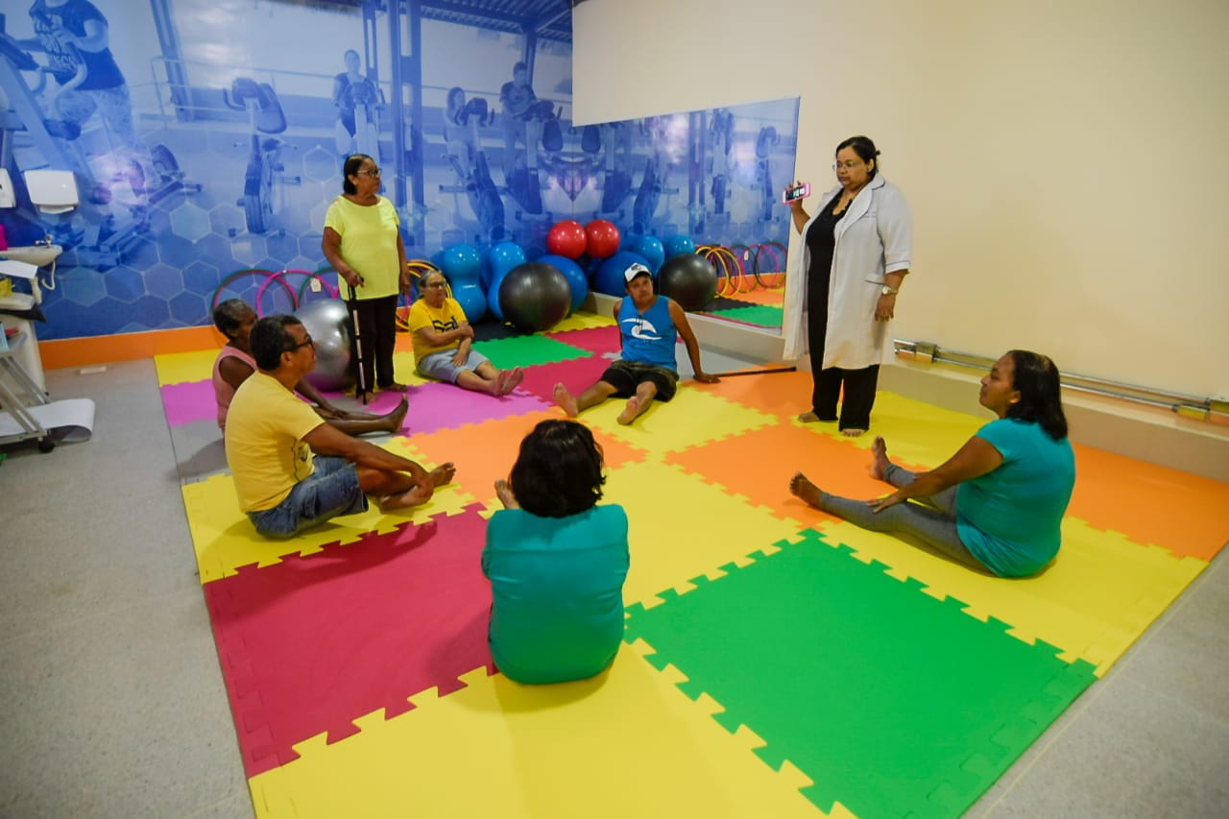
O modelo de reabilitação compreensiva
Nesta etapa discutiremos os seguintes temas:
paciente e família, personalidade pré -mórbida, estilo de vida, natureza da lesão cerebral, problemas atuais (decorrentes do acometimento) e as teorias da recuperação.
Esta Foto de Autor Desconhecido está licenciado em CC BY

Slide 5
Paciente e família
O processo se inicia com a entrevista do paciente e do familiar, o intuito é colher as primeiras informações referentes ao problema, aspectos de personalidade pré-mórbida e estilo de vida do paciente, além de conhecer suas expectativas em relação ao tratamento que será oferecido.

Slide 6
O termo recuperação pode ter diversos significados, desde uma completa recuperação da lesão cerebral (situação quase impossível para vítimas de LEA- lesão encefálica adquirida- moderadas a graves) até a diminuição do comprometimento devido à adaptação funcional (geralmente propicia da através da reabilitação).

Slide 7
Personalidade pré-mórbida e estilo de vida
Instrumentos que comparem características de comportamento pré e pós-mórbido.
Brain Injury Community Rehabilitation Outcomes ou o European Brain Injury Questionnaire (EBIQ).
A informação pode ser complementada com questionários ou escalas que avaliem os sintomas experimentados pelo paciente no último mês.
Uma entrevista clínica levantando informação sobre crenças pré-lesão, valores, nível cultural e objetivos do paciente e familiares também são importantes de registrar nessa entrevista.

Slide 8
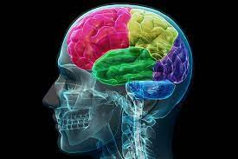
Tipo da lesão
trauma – devido a ferimentos na cabeça ou danos pós-cirúrgicos
acidente vascular (derrame ou hemorragia subaracnoide);
anóxia cerebral;
insultos tóxicos ou metabólicos;
Infecção (p.ex., menincite, cefalite) ou outros tipos de inflamações.

Slide 9
Problemas atuais
O delineamento da queixa, além de ser informativo, é relevante por diversos motivos, servem como linha de base para monitorar as atitudes do paciente e seus familiares.
Essas informações são de utilidade para a equipe que analisará se a queixa tem mais conteúdo cognitivo, funcional, social, físico ou uma combinação de fatores.

Slide 10
II Etapa do modelo compreensivo de RC
Diversos modelos teóricos serão utilizados com a finalidade de identificar e explicar o impacto do dano cerebral nos diversos aspectos da vida do paciente.
A finalidade é obter informação sobre o desempenho do paciente em diversos aspectos; físico, cognitivo,comportamental, emocional, social, etc.

Slide 11
Os resultados devem permitir a construção do perfil dos pontos fortes e fracos do paciente, assim como determinar o impacto dos problemas em sua vida cotidiana, os quais serão abordados na intervenção.

Slide 12
Modelo de avaliação Neuropsicológica
A neuropsicologia clínica é relevante para a compreensão dos efeitos das lesões neurológicas e suas expressões comportamentais, notória pela utilização de testes cognitivos e aplicação de métodos da psicologia cognitiva e experimental.
Wilson e Gracey (2009) manifestam que a avaliação neuropsicológica pode seguir diversas abordagens, as mais conhecidas são:
a abordagem psicométrica, com base na análise estatística;
a abordagem localizacionista, que tentam examinar quais estruturas cerebrais são danificadas e quais estão intactas;
a abordagem ecologicamente válida, onde são feitas tentativas para entender a deficiência na vida real do sujeito.

Slide 13
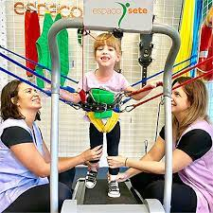
impossível estabelecer um protocolo padronizado para programas de reabilitação, uma vez que a seleção de testes não só é determinada pela sensibilidade do instrumento (para a detecção de lesões cerebrais), mas também pela característica das queixas e pelas condições atuais do paciente, sendo assim, situações de fadiga, ansiedade ou choro de parte do paciente, podem inviabilizar a aplicação de baterias amplas.

Slide 14
Etapa do Modelo Compreensivo RD
A intervenção: uma vez que os problemas são identificados e os modelos utilizados para desenvolver um conjunto de hipóteses sobre o problema, precisamos integrar a informação

Slide 15
Negociação de metas
Equipe, paciente e família devem estar envolvidos no “processo de negociação de metas”, as quais precisam ser possíveis e adequadas, entendendo que serão priorizadas atividades que permitam a melhora cognitiva para o desempenho funcional do paciente, com vistas à reinserção e participação no contexto familiar e social.

Slide 16
Negociação de metas
S (specific) específico;
M (measurable) mensurável;
A (achievable) alcançável;
R (realistic, relevant) realista e relevante;
T (timely) com prazo definido
E (evaluation) avaliável
R (review) que se consiga revisar a fim de reformular.
SMARTER, que em inglês significa ainda mais inteligente.

Slide 17
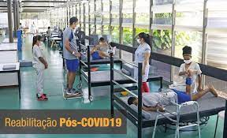
Onde focar a intervenção deficiências, incapacidades ou desvantagens?
Estudos mostram que existem nove prováveis áreas que afetam a maioria dos pacientes, nas quais podemos orientar nossos objetivos ;
Embora possa haver fases no processo de recuperação em que é apropriado se concentrar nas deficiências, a maioria das metas escolhidas (para pessoas com LEAs) precisam envolver conteúdos mais reais.
1. questões domésticas;
2. cuidados pessoais;
3. lazer,passatempo e interesses;
4. trabalho;
5. relacionamento com o parceiro;
6. Vida familiar;
7. amigos;
8. Crenças e religião;
9. finanças pessoais.

Slide 18
Que intervenção tentaremos? Precisamos formular a escolha
1. restaurar a função perdida;
2. encorajar a reorganização anatômica;
3. ajudar o paciente a usar suas habilidades residuais de forma mais eficiente;
4. ajudá-lo a encontrar meios alternativos para sua adaptação funcional;
5. modificar o ambiente para contornar os problemas, ou usar uma combinação dessas abordagens.

Slide 19
Que evidências existem:
Evidências de plasticidade neural: Robertson e Murre (1999) argumentaram que a reabilitação podia promover reconexões em circuitos neurais danificados.
uma perda de conectividade pequena tende a levar à recuperação autônoma, enquanto uma perda grande levará à perda permanente da função.
Inferimos que intervenções orientadas à “restauração da função” podem ser benéficas para pessoas com lesões relativamente pequenas, enquanto “abordagens compensatórias” provavelmente serão úteis em pessoas com lesões extensas.

Slide 20
Como devemos avaliar os resultados
Medidas de resultados diretas, que abarcavam:
a) atividades da vida diária (AVDs);
b) resultados (a longo prazo) expressos no restabelecimento da deficiência (capacidade para realizar uma atividade na forma ou dentro do intervalo considerado normal para um ser humano);
c) restabelecimento da deficiência psicológica, fisiológica ou da estrutura anatômica;
d) independência nos relacionamentos sociais, vida familiar, satisfação; (qualidade de vida) estresse, entre outros;
e) atividade produtiva e melhora financeira.

Slide 21
2. Medidas de resultados intermediárias:
São as medidas do funcionamento cognitivo,obtidas através do uso de baterias de testes neuropsicológicos ou cognitivos considerados para avaliar a função cerebral.

Slide 22
Acompanhamento longitudinal da intervenção
Alguns programas de RN fazem o seguimento através de medidas de acompanhamento semanal, outros em períodos mais longos, como a cada seis meses.

Slide 23
Referências
Colaboradores, A.J. E. (2012). Reabilitação Neuropsicológica. [Minha Biblioteca]. Retirado de https://integrada.minhabiblioteca.com.br/#/books/9788536327075/

